Slide 1
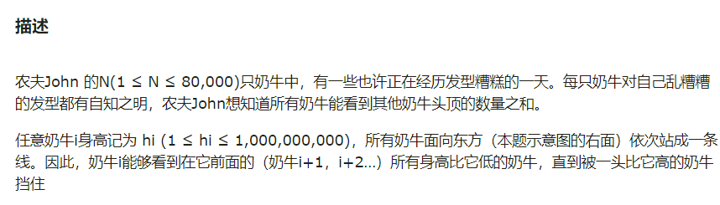
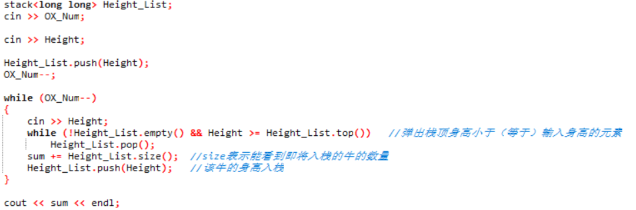
Bad Hair Day
思路：从前往后栈，按顺序进入一个身高值，将栈中 小于(或等于)该身高的数据弹出，栈中剩下的元素对应的牛都能看见该身高的牛。算出num后入栈该身高

Slide 2
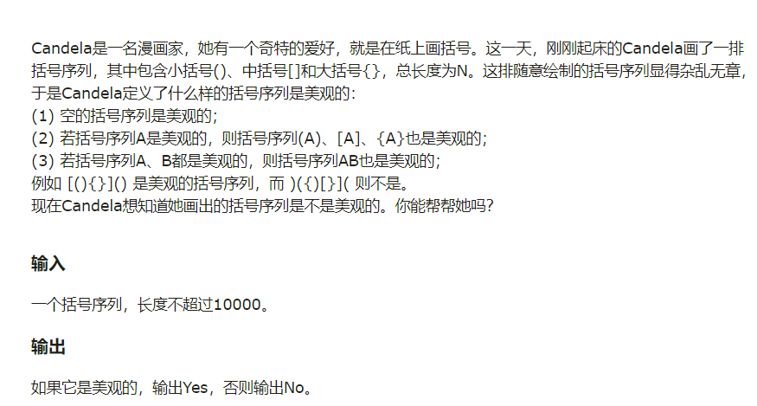
括号画家

Slide 3
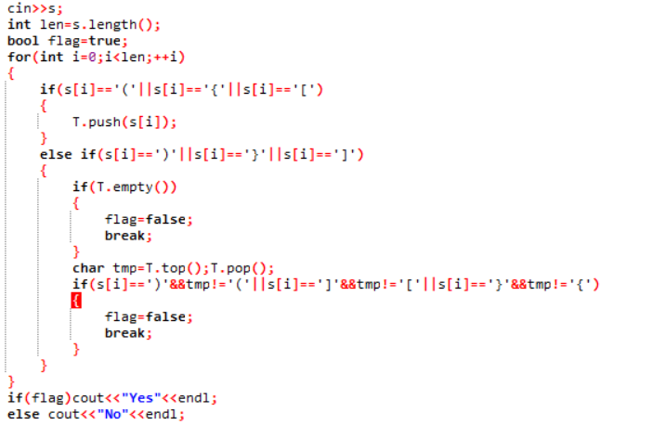
思路：先找出给出字符串中的空括号序列，再不断向两端延伸，不断更新最长美观连续子序列的长度。

Slide 4
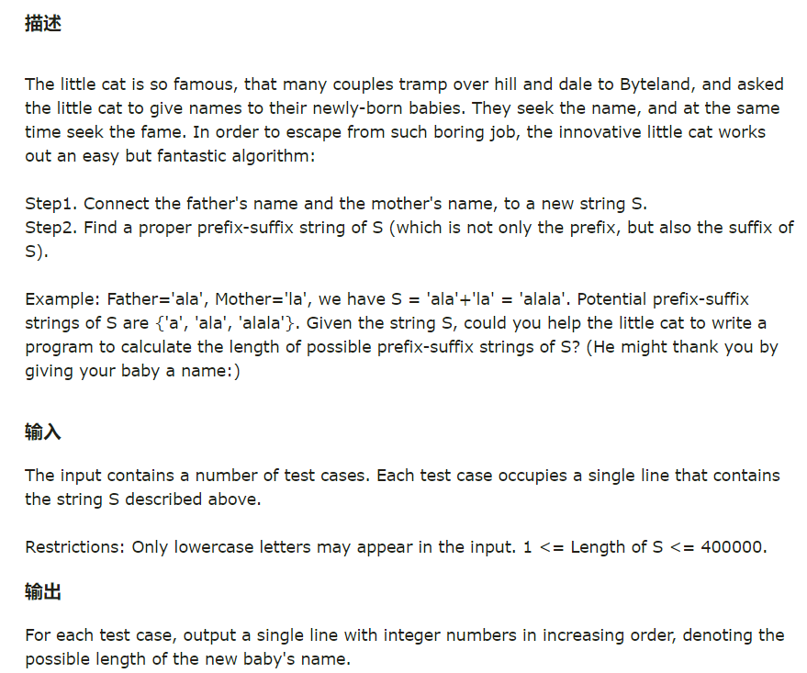
Seek the Name, Seek the Fame

Slide 5
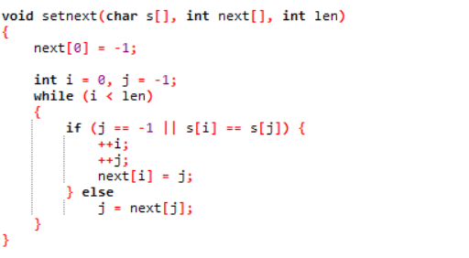
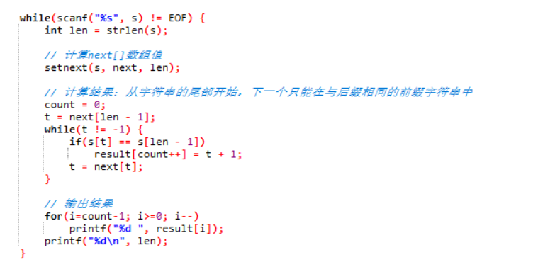
思路：
题意是：给定一个字符串s，有哪些长度的s的前缀，同时也是s的后缀。
百度之后知道这题要用KMP算法的next[]数组来解。首先对于输入的字符串s，计算其next[]数组。然后，根据next[]数组的值进行进一步的计算。

